Slide 1
Двигательная активность ребенка в детском саду
Подготовила студентка 3 курса
Корнева Наталья

Slide 2
Двигательная активность – это естественная потребность в движении, удовлетворение которой является важнейшим условием всестороннего развития и воспитания ребёнка. Двигательная активность является видом деятельности образовательной области «Физическое развитие».

Slide 3
В настоящее время значительно возросло количество детей с плохим здоровьем, появляется все больше детей с частыми простудными заболеваниями, излишним весом, нарушениями осанки. Причин сложившейся ситуации множество. Но одна из основных - малоподвижный образ жизни. Дома родители предпочитают занять ребенка спокойными играми: в лучшем случае рисованием, интеллектуальными или настольными, в худшем просмотром телепередач. Детей стремятся устроить детей в детский сад где «учат» и «готовятся к школе» и еще дополнительно занимаются обучением чтению, иностранным языкам; физическая культура в этом перечне дополнительных услуг встречается крайне редко.

Slide 4
В наши дни каждый человек знает, что физкультура и спорт полезны
для здоровья. Что же касается движений для физического и психического
развития ребёнка, то об этом говорится почти во всех книгах о воспитании
детей. И действительно невозможно представить здорового ребёнка
неподвижным, хотя, к сожалению, малоподвижных детей всё чаще и чаще
можно встретить среди воспитанников детских садов, не говоря о
школьниках. Ребёнок уже в дошкольном детстве испытывает вредное
воздействие гиподинамии.

Slide 5
Федеральными государственными образовательными стандартами определены целевые ориентиры на этапе завершения дошкольного образования:
у ребенка развита крупная и мелкая моторика,
он подвижен, вынослив, владеет основными движениями,
может контролировать свои движения и управлять ими.

Slide 6
Сущность и значимость двигательной активности для детей?
- развитие нервной системы
- психики
- интеллекта
- физических качеств
- формирование личностных качеств
- здоровья
- психолого-эмоциональное состояние

Slide 7
Понятие «двигательная активность» включает в себя сумму всех движений, выполняемых человеком в процессе жизнедеятельности. Она положительно влияет на все системы организма и необходима каждому человеку. Движение - главное проявление жизни; без него немыслима творческая деятельность. Ограничение движений или их нарушение неблагоприятно сказывается на всех жизненных процессах.

Slide 8
Особенно большое количество движений требуется растущему организму. Неподвижность для маленьких детей утомительна, она приводит к замедлению роста, задержке умственного развития и снижению сопротивляемости инфекционным заболеваниям. В огромном количестве движений ребенка проявляется естественное стремление к физическому и психическому совершенствованию. Разнообразная мышечная деятельность благотворно сказывается на физиологических функциях всего. Двигательная активность, физическая культура и спорт — эффективные средства сохранения и укрепления здоровья, гармоничного развития личности, профилактики заболеваний, обязательные условия здорового образа жизни.

Slide 9
Среди многообразных факторов, влияющих на состояние здоровья и работоспособность растущего организма, двигательная активность (ДА) – это естественная потребность в движении, удовлетворение которой является важнейшим условием всестороннего развития и воспитания ребенка.
Исследования последних лет показывают, что функциональные возможности организма ребенка не реализуются на должном уровне в процессе разных видов занятий по физической культуре. Кроме того, двигательная активность дошкольников за время пребывания их в детском саду составляет менее 50% периода бодрствования, что не позволяет полностью обеспечить биологическую потребность ребенка в движении. Двигательная активность дошкольников является важным показателем физической готовности детей к обучению в школе.

Slide 10
Поэтому очень важно рационально организовать режим в детском саду для того, чтобы дети как можно больше находились в движении. Физкультурно-оздоровительные мероприятия в детском саду проводятся ежедневно в соответствии с графиком двигательной активности. По плану осуществляется и контроль их реализации. Формы физкультурно-оздоровительной работы стали более разнообразны.
«Первая половина дня» Это самый короткий по времени этап, но самый насыщенный
воспитательно- оздоровительными мероприятиями. Планировать лучше игры малой или средней подвижности «Найди, что спрятано», «пронеси мяч» и т.д. В этот период обязательно проводятся индивидуальная работа, игры, упражнения оздоровительного характера.

Slide 11
Утренняя гимнастика
Утренняя гимнастика - является важнейшим компонентом двигательного режима, ее организация направлена должна быть на решение оздоровительных задач, поднятие эмоционального и мышечного тонуса детей.
Используются разные формы проведения гимнастики: традиционная (ОРУ с предметами и без предметов), игровая, сюжетная, оздоровительный бег, с использованием полосы препятствий, ритмическая гимнастика.
Утренняя гимнастика включается в режим со второй группы раннего возраста и проводится ежедневно, до завтрака. Комплекс утренней гимнастики выполняется 2 недели. В весеннее - летнее время гимнастикой полезнее заниматься на открытом воздухе, на площадке.

Slide 12
В начале года детей второй группы раннего возраста перед выполнением упражнений не строят: они ходят и бегают врассыпную, стайкой. В дальнейшем детей начинают строить в шеренгу. В младших группах общеразвивающие упражнения носят имитационный характер и проводятся в игровой форме. В средней группе имитация используется только при выполнении некоторых упражнений, а в старшей группе - для выполнения отдельных элементов упражнения. Необходимо так же позаботиться о музыкальном сопровождении.
Развитию ритмичности и координированности детей способствуют удары в бубен, барабан и др.

Slide 13
Физминутки
Физкультминутка (кратковременные физические упражнения)
проводятся в процессе образовательной деятельности. Значение физкультминутки заключается в смене характера деятельности и позы ребёнка путём двигательной активности, снимающей утомление, восстанавливающей эмоционально-положительное состояние психики.
Она может быть проведена сидя или стоя у стола, за которым дети занимаются. Она состоит из 2-3 упражнений на разгибание туловища, движение рук, активизирующих работу мышц и расширяющих грудную клетку, шага на месте. Все C это выполняется в течение 1-3 минут.
Обязательным условием при проведении физкультминутки является свежий воздух (открытые фрамуги, окна). Она должна быть радостной, увлекательной.
Двигательная разминка проводится в перерывах образовательной деятельностью в средней, старшей, подготовительной группе. Состоит из 3-4 игровых упражнений: «Кольцеброс», «Бой петухов» или подвижной игры.
Игровые упражнения должны быть хорошо знакомы детям, просты по содержанию, с небольшим количеством правил, доступны детям с разным
уровнем двигательной активности. По длительности не менее 10 минут.

Slide 14
Прогулка
Проводятся прогулки 2 раза в день: утром и вечером. Благоприятное
время для проведения индивидуальной работы с детьми и организация их самостоятельной деятельности.
Подвижные игры и физические упражнения на прогулке являются формой оптимального двигательного режима. Необходимо планировать к прогулке подвижные и спортивные игры:
зимой- хоккей; весной, летом, осенью- футбол, баскетбол, бадминтон, городки и спортивные упражнения: зимой- катание на санках, скольжение по ледовым дорожкам, ходьба на лыжах; весной, летом, осенью- катание на велосипедах, самокатах. Эта форма работы открывает широкие возможности для физического совершенствования детей, укрепления их здоровья и
закаливания. Важно, чтобы в распоряжении детей был игровой материал,
физкультурные пособия и инвентарь, стимулирующий двигательную активность.

Slide 15
Вторая половина дня
Гимнастика после сна – это комплекс гимнастических упражнений (как традиционных
и нетрадиционных), закаливающих и лечебно-профилактических мероприятий проводимых с целью подготовки детей к активной деятельности, оздоровления и физического развития.
Федеральный государственный Образовательный стандарт дошкольного образования к программам дошкольного образования в содержании двигательного режима предлагает обязательное включение гимнастики после дневного сна. Впервые эта форма работы по оздоровлению и физическому развитию детей предложена в программе Алямовской В.Г.
«Здоровье».
Главное предназначение гимнастики после дневного сна – повысить жизнедеятельность всего организма: мышечной, сердечнососудистой, дыхательной систем, активизировать деятельность нервной системы, создать условия для хорошей умственной работоспособности, для перехода к деятельному состоянию всего организма.

Slide 16
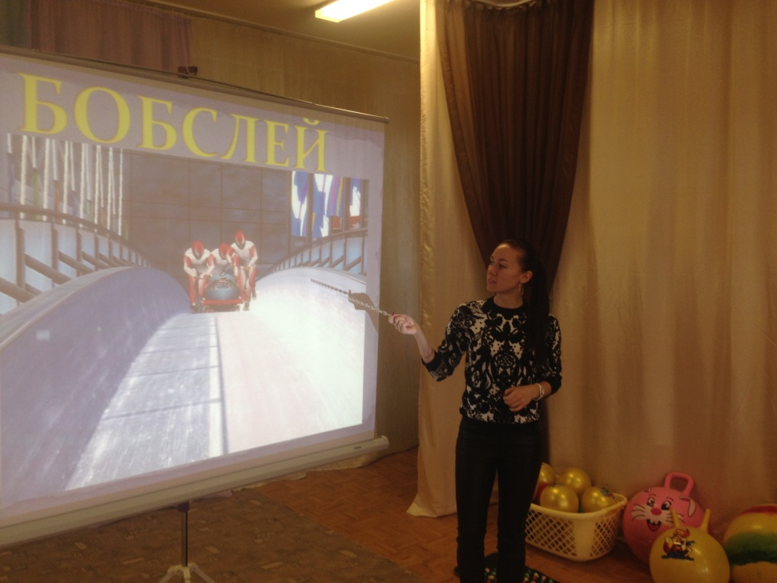
В соответствии с требованиями возрастной адекватности гимнастика
должна проводиться в виде игр и игровых упражнений во всех возрастных группах. Это может быть сюжетного или образного типа гимнастика, или
гимнастика с элементами логоритмики. Жизнь детей в течение дня должна протекать в рамках установленного оптимального двигательного режима, без спешки, противоречащим основам гигиены нервной системы ребенка.

Slide 17
Задачи воспитателя заключаются в том, чтобы дети ежедневно сумели научиться чему-то новому, усовершенствовали уже знакомое, обогащали свои знания и чувства, а уходя домой, имели интересную перспективу на завтра - поиграть в обещанную интересную игру пойти в дальнюю прогулку.
Такую интересную полноценную жизнь может создать каждый воспитатель.

Slide 19
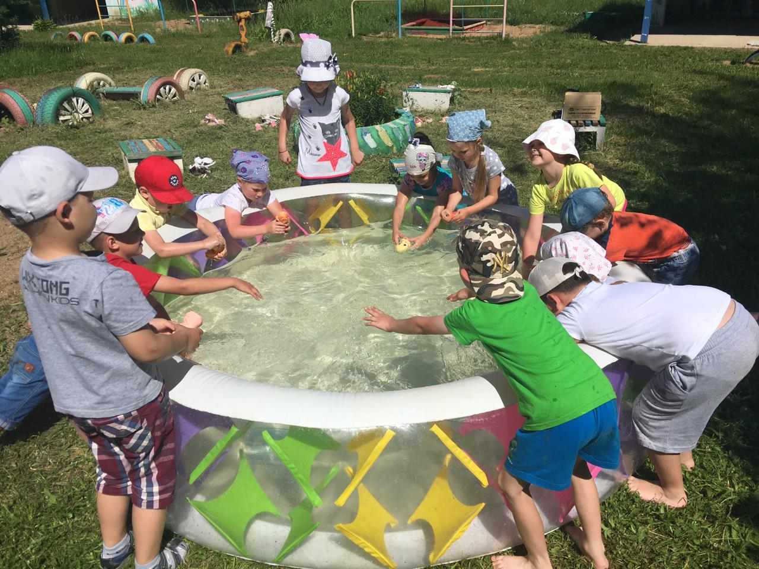
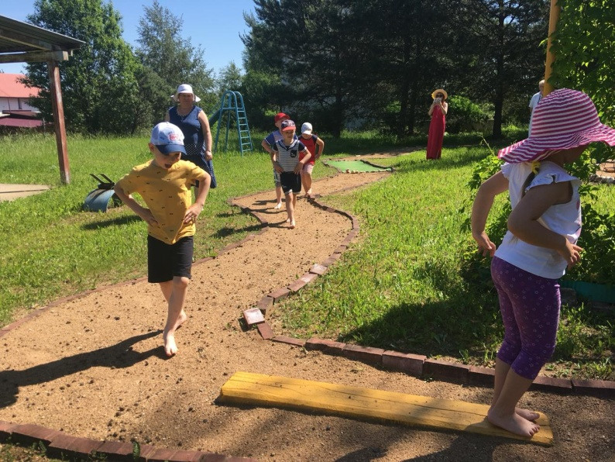
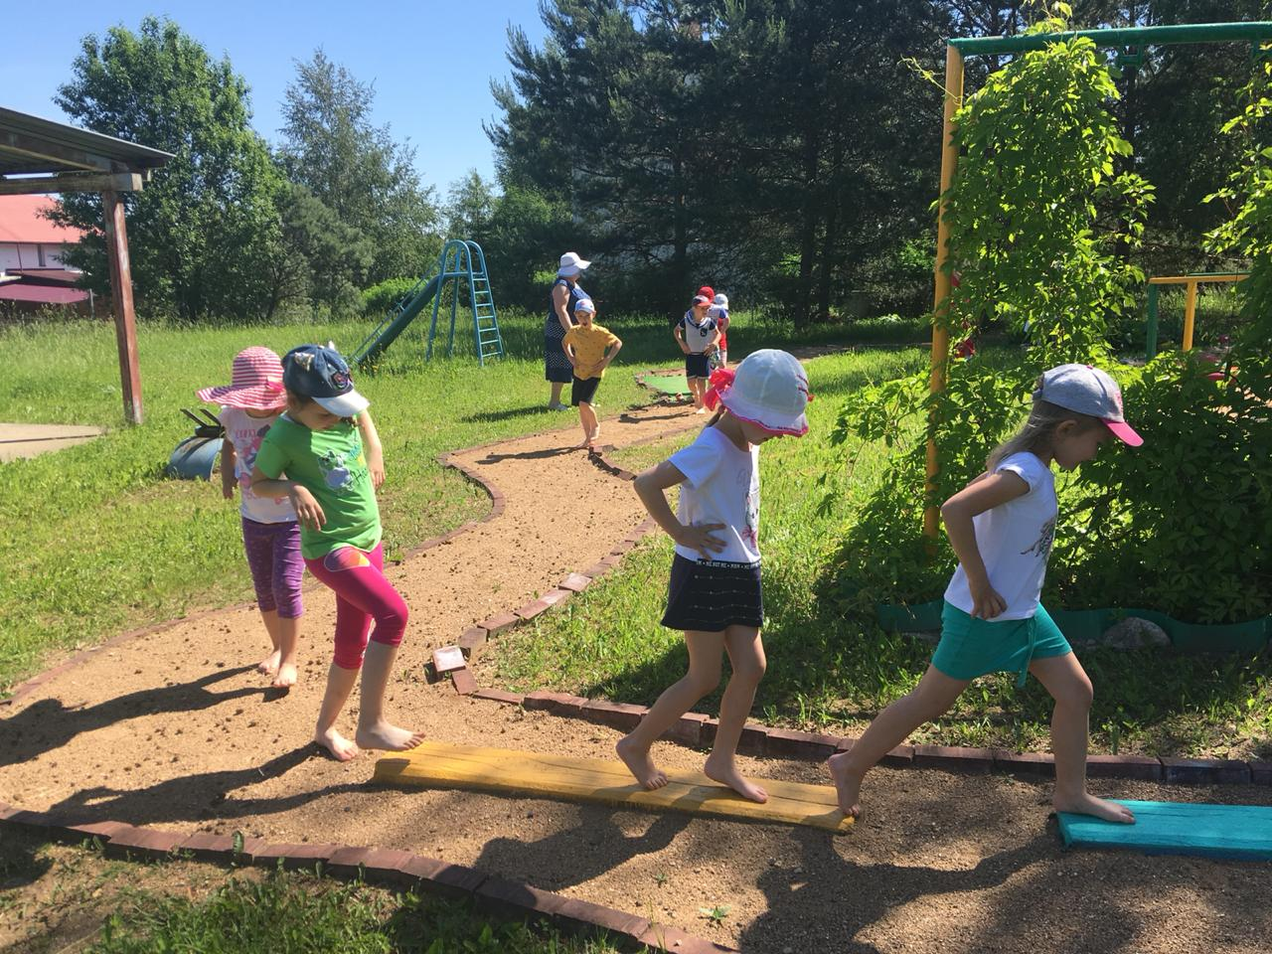
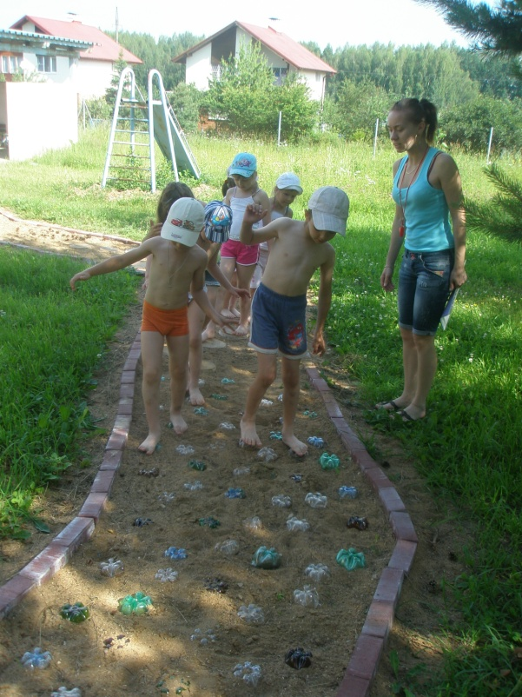
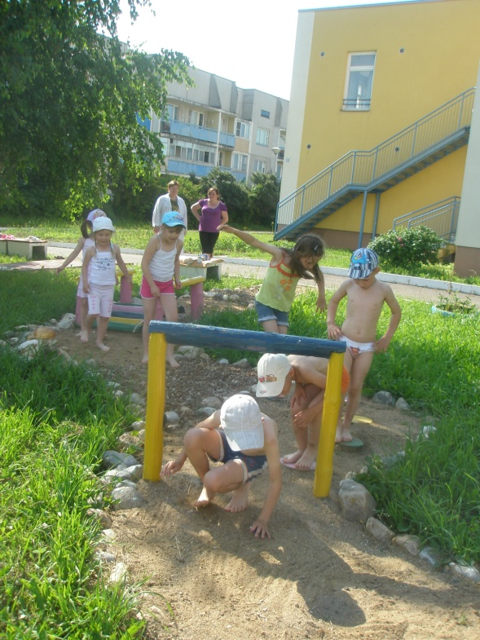
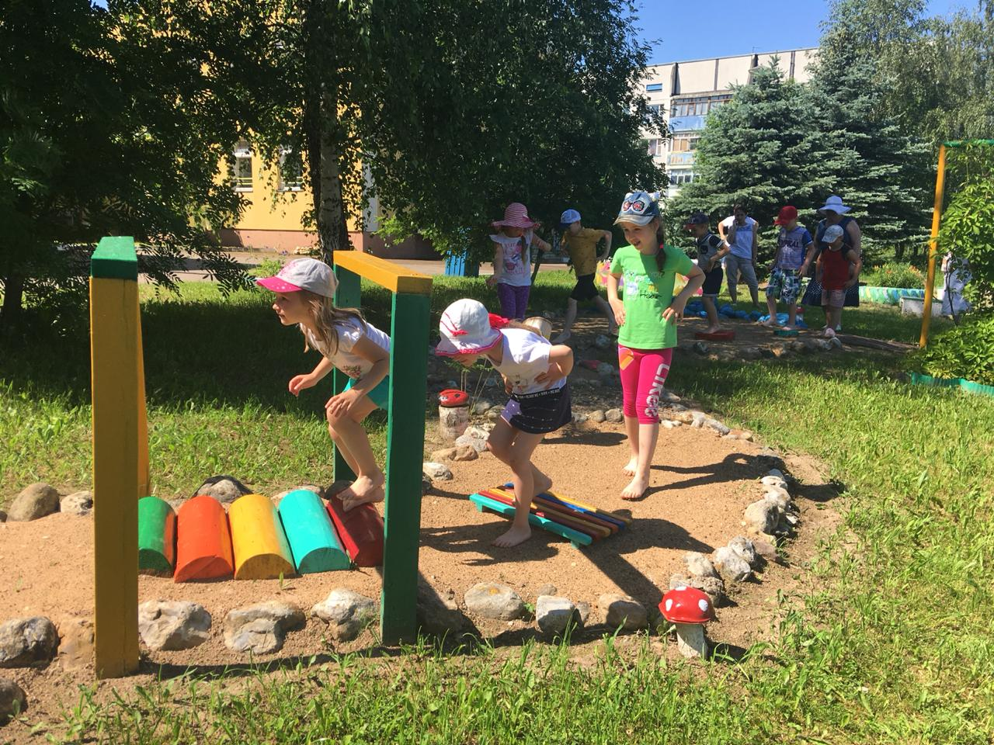
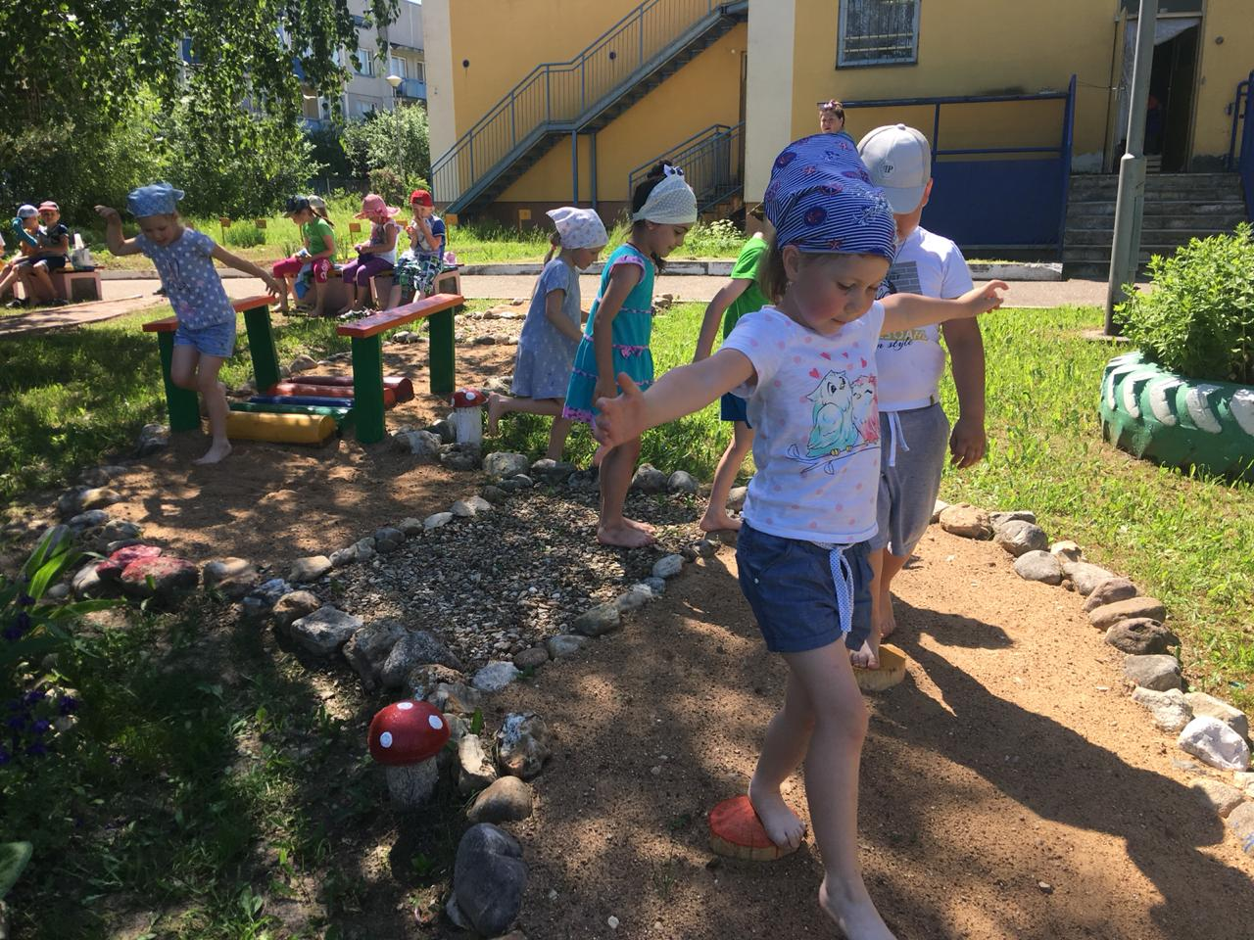

Slide 20
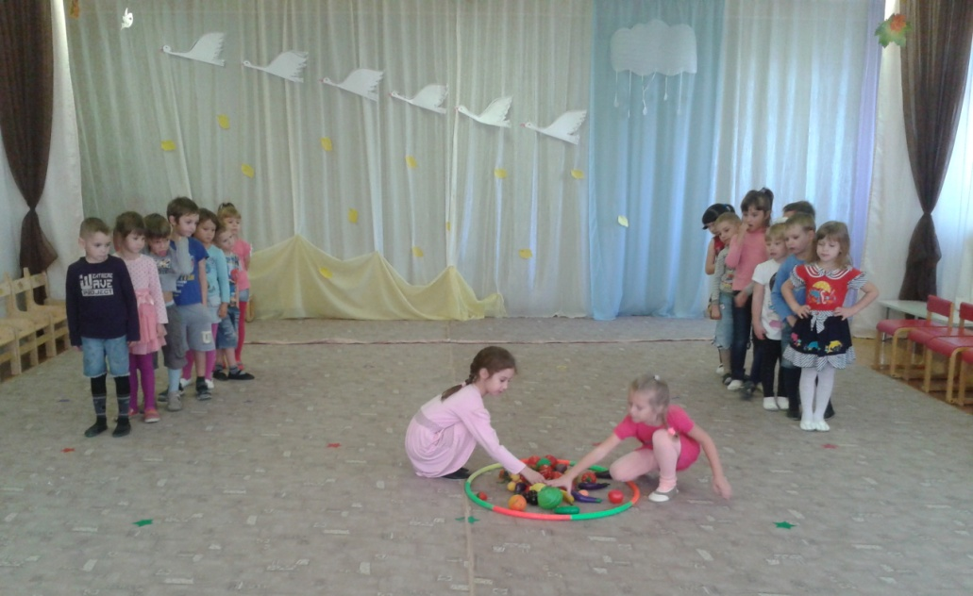
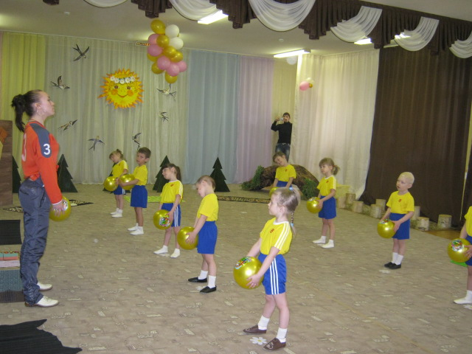
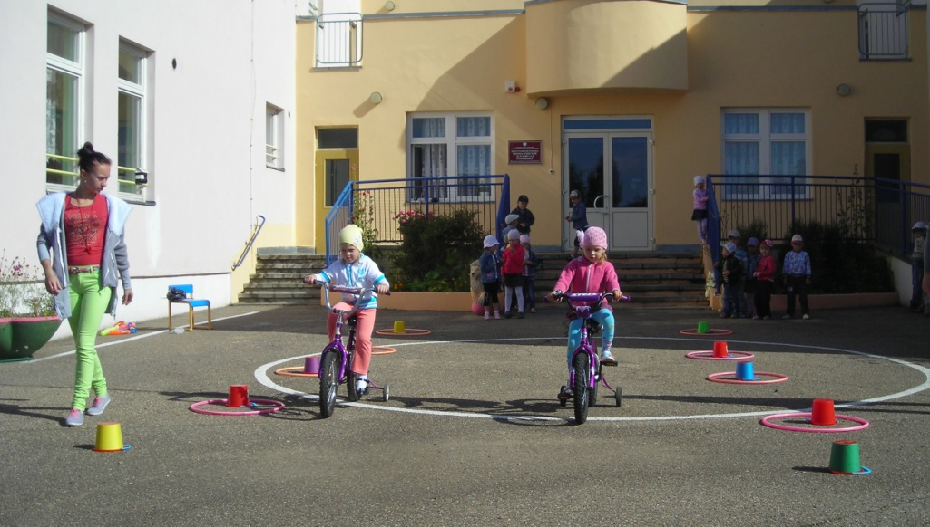
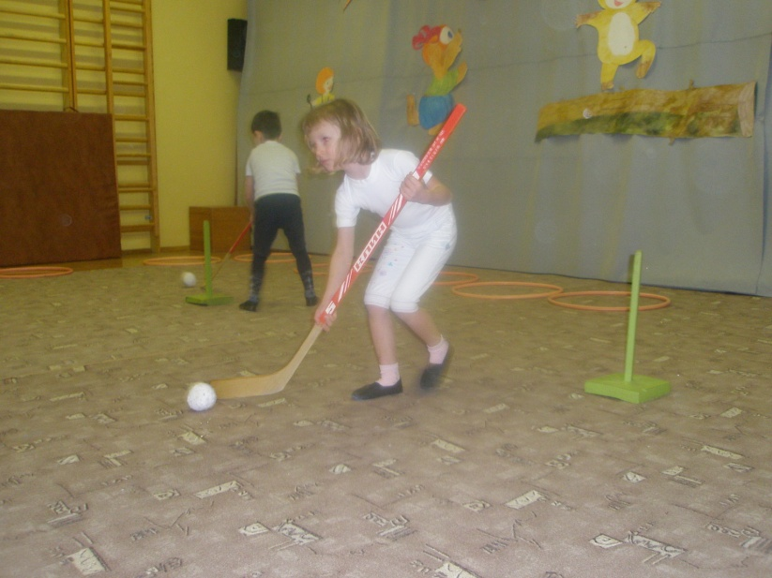
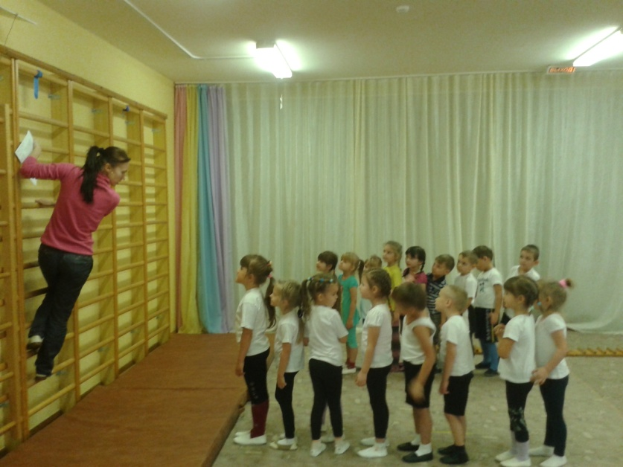
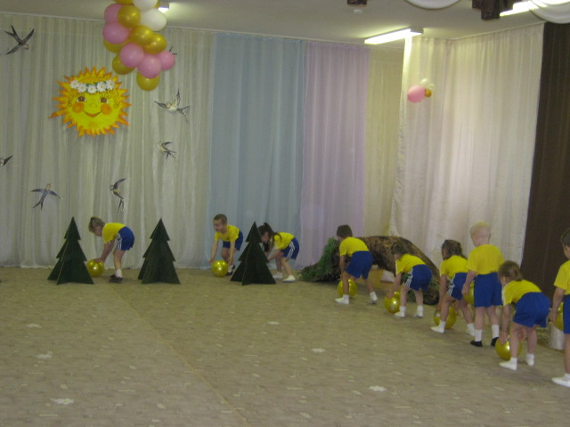
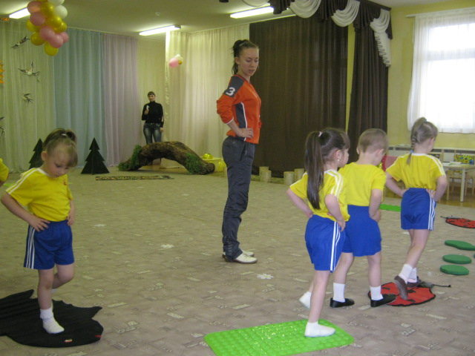

Slide 21
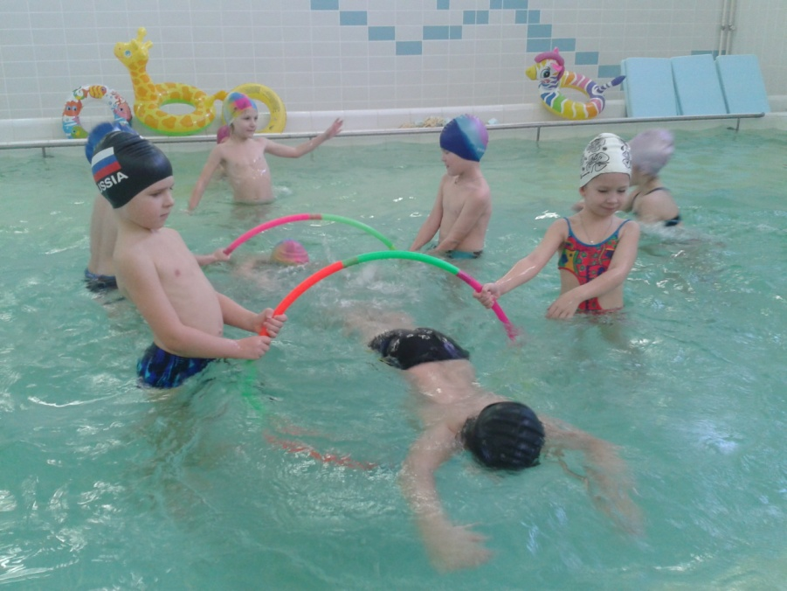
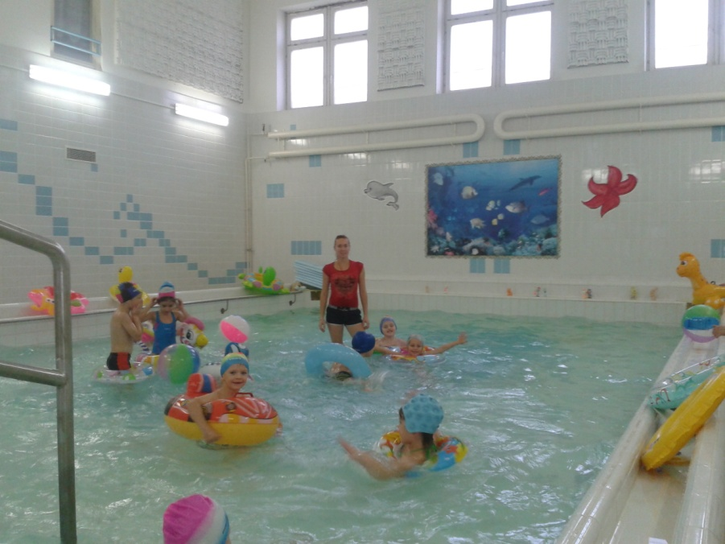
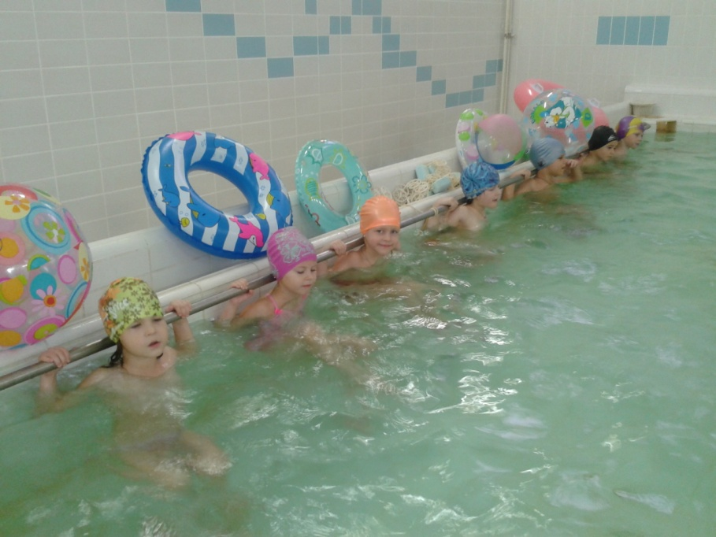
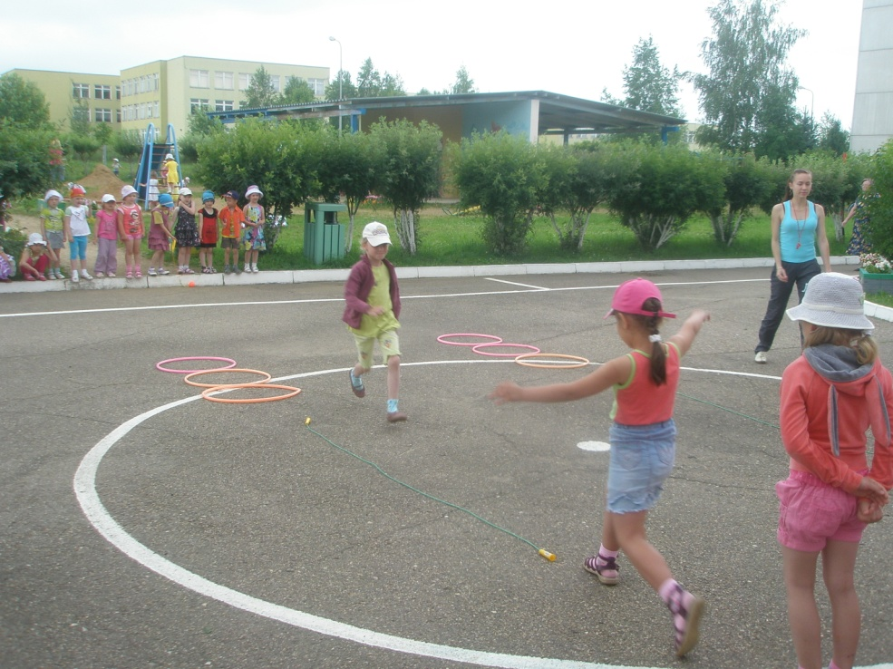
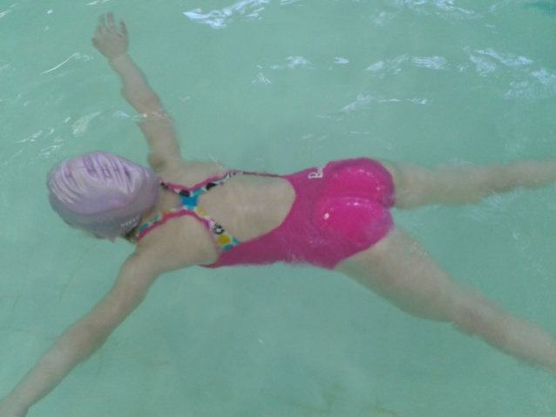
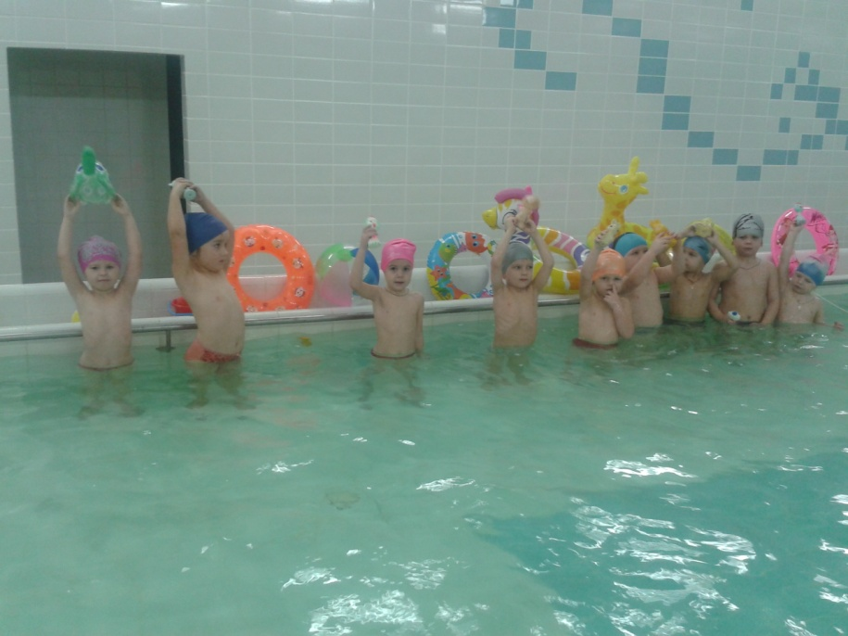

Slide 22
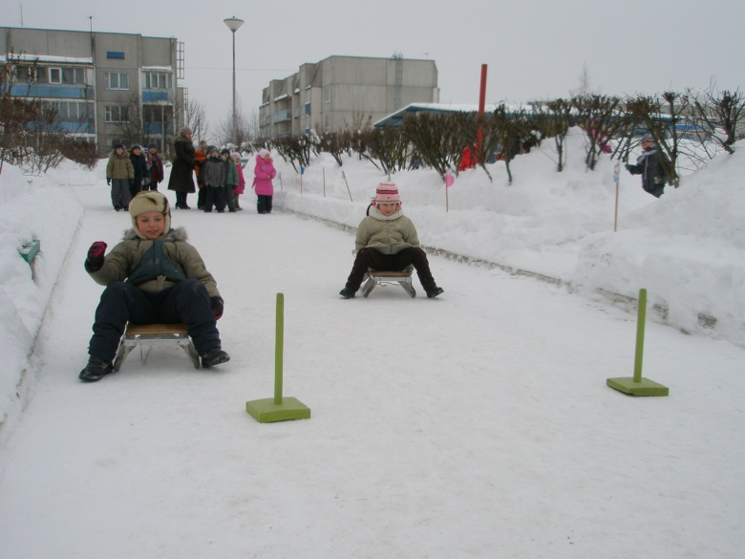
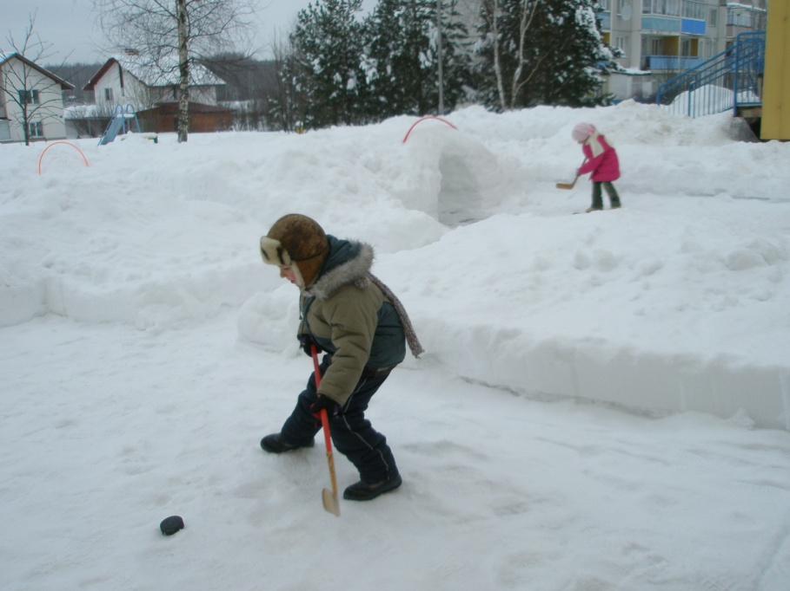
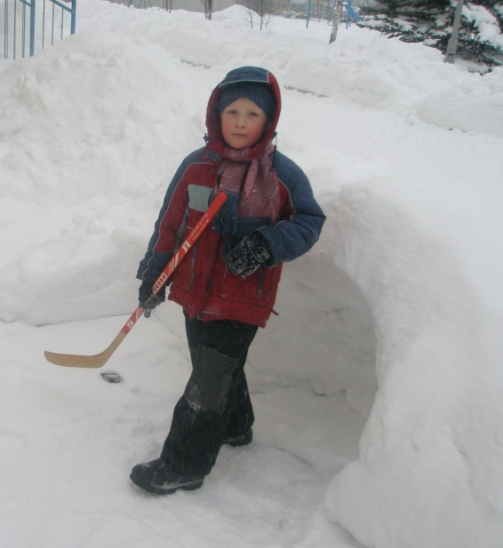
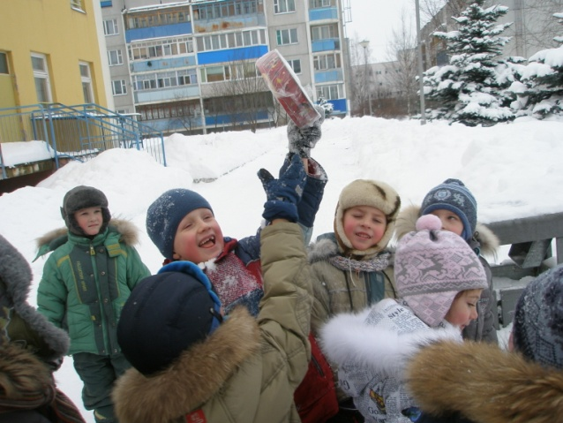
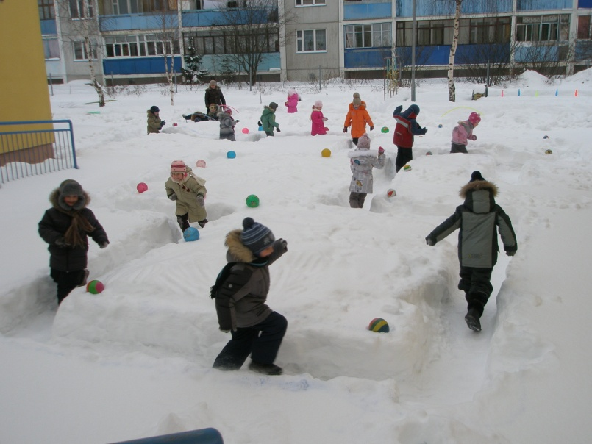
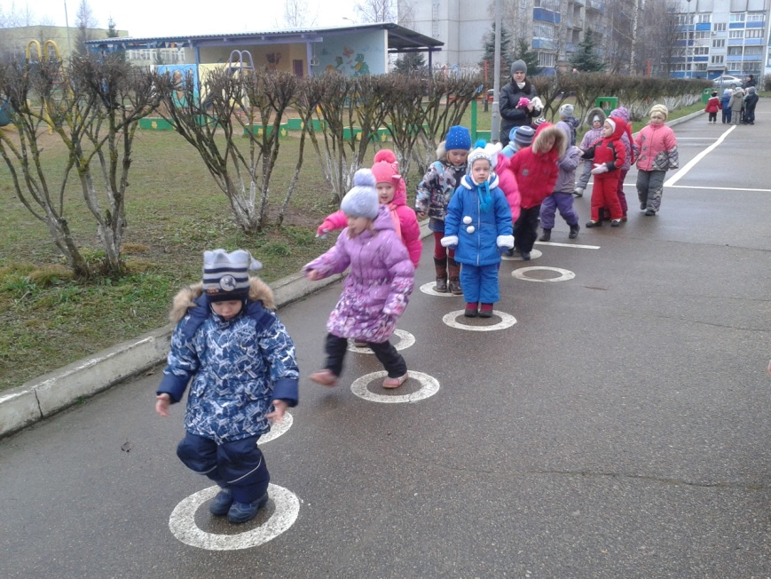
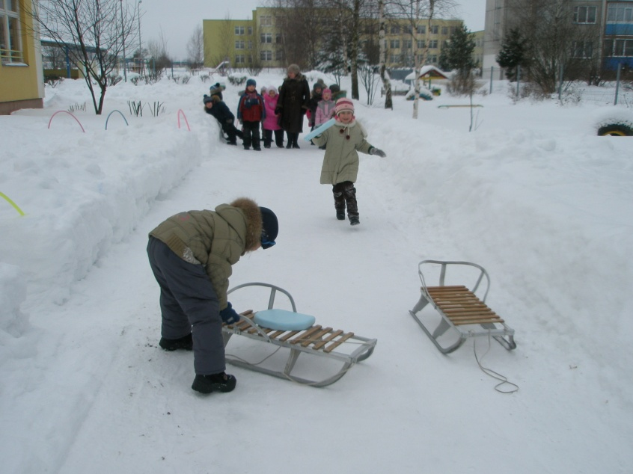
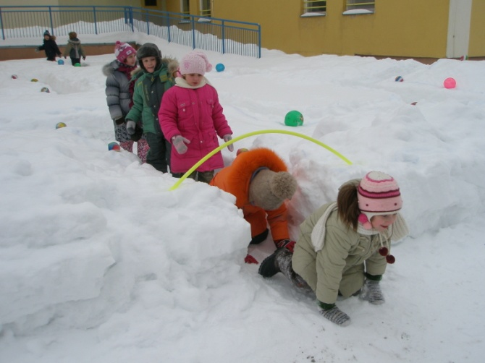

Slide 23
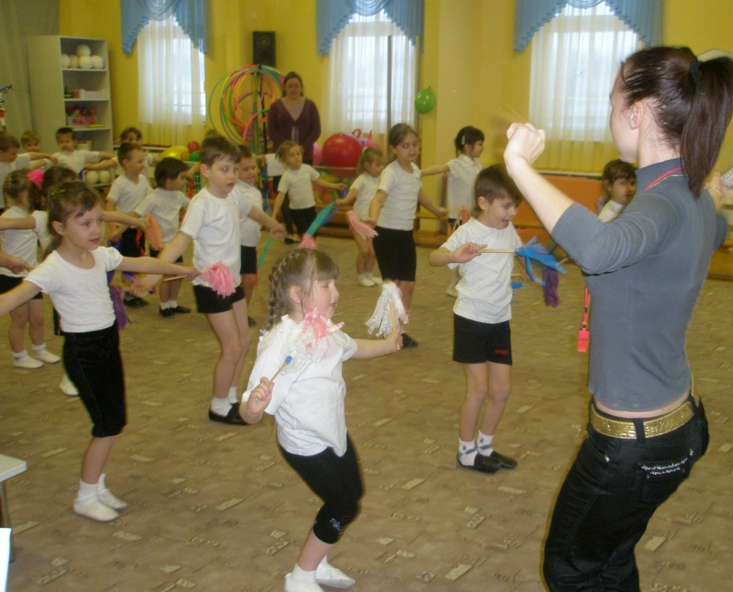
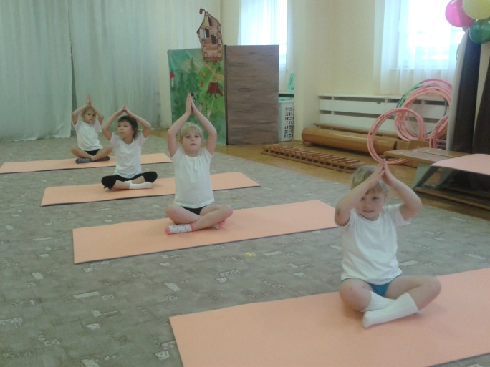
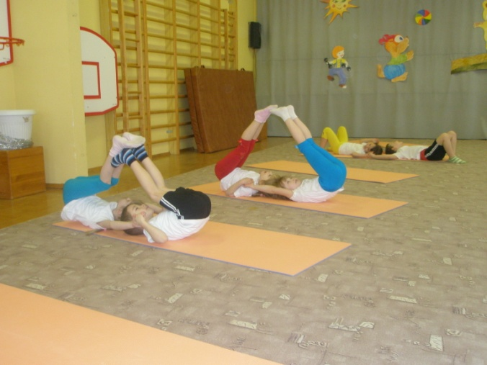
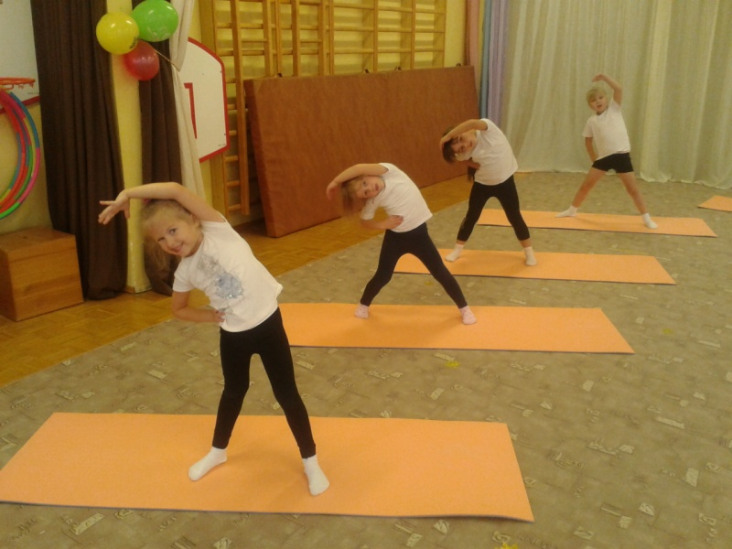
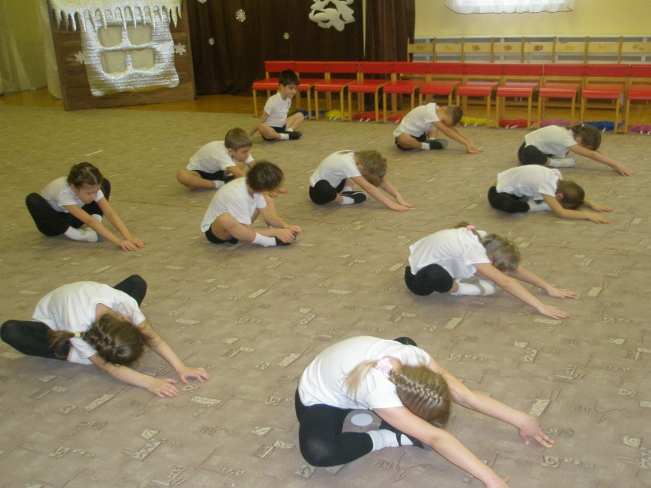
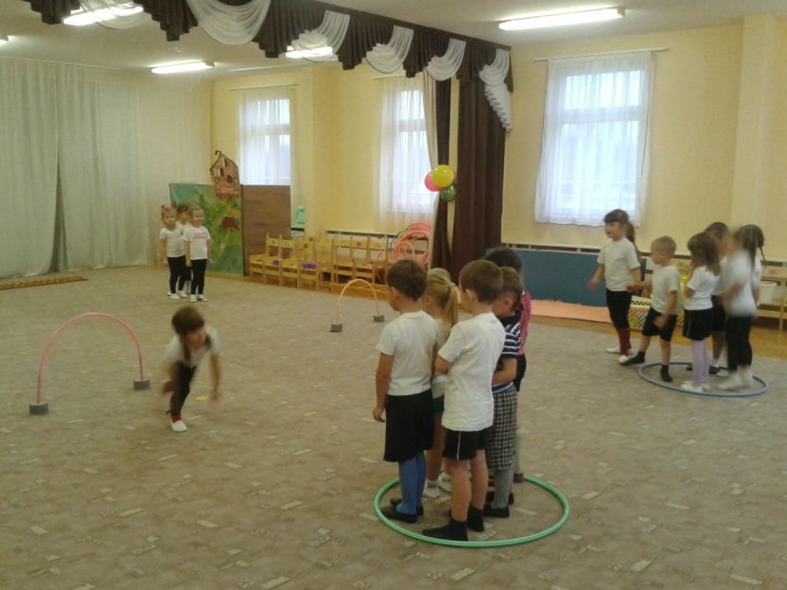

Slide 24
